Slide 1
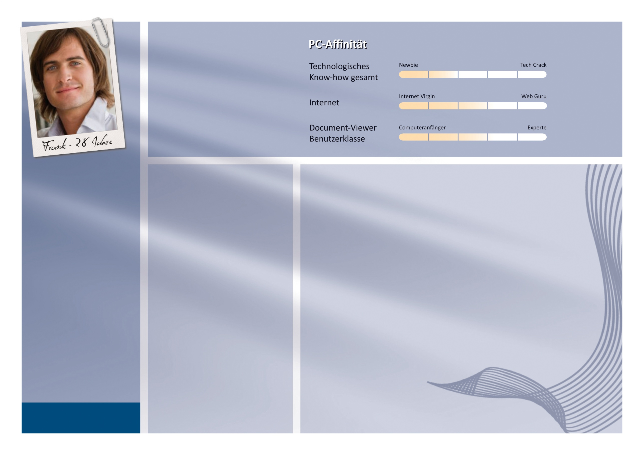

Bildung: Abitur, abgeschlossenes Elektrotechnikstudium, arbeitet als Ingenieur beim DLR
Frank Remper,
28 Jahre
Beziehungsstatus: ledig, keine Kinder
Interessen:
Kart fahren
Fliegen
Sprachen:
Deutsch
Englisch fließend
- Legt viel Wert auf Sicherheit
Frank ist 28 und arbeitet seit zwei Jahren als Ingenieur beim Deutschen Zentrum für Luft- und Raumfahrt. Er entwickelt in einem Team von Ingenieuren Module und Bauteile für die ISS. Frank ist in erster Linie für Sicherheits-
vorschriften und Sicherheitsvorkehrungen zuständig. Daher ist es Frank sehr wichtig, seinen Privatbesitz so gut es geht abzusichern. Er möchte sich zuhause sicher fühlen.
- Selbstbewusst und zielstrebig
- Arbeitet gerne mit Menschen zusammen
- Geht selten Risiken ein

